Slide 1


Нейропластичность: Мозг может перестраиваться даже в 80 лет (исследования таксистов Лондона)
Автор презентации: Presentacium.ru

Slide 2

Введение
В презентации мы рассмотрим, как мозг может адаптироваться и изменяться с возрастом, используя примеры из исследований лондонских таксистов. Узнаем о механизмах нейропластичности и факторах, способствующих ей. Также поговорим о технологиях изучения нейропластичности и перспективах в этой области.

Slide 3

Определение нейропластичности
1
2
3
Нейропластичность — это способность нервной системы адаптироваться и перестраивать свои функции под воздействием опыта и обучения, что подтверждается научными исследованиями.
Эксперименты с лондонскими таксистами продемонстрировали, что даже в возрасте 80 лет мозг способен к значительным изменениям, увеличив объём серого вещества в гиппокампе на 10–12% у опытных водителей по сравнению с новичками.
Это свидетельствует о возможности улучшения когнитивных функций в позднем возрасте благодаря пластичности мозга.

Slide 4

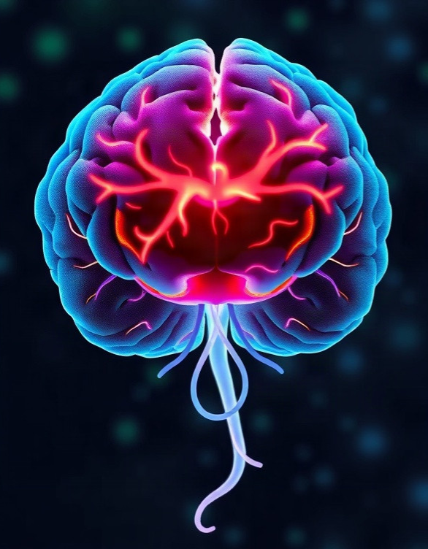
Исследования таксистов Лондона
Исследования таксистов Лондона показали, что при изучении маршрута объём серого вещества в гиппокампе увеличивается на 1–2% по сравнению с контрольной группой. Это подтверждает, что даже в зрелом возрасте мозг способен адаптироваться и формировать новые нейронные связи, требуемые для освоения сложных пространственных задач. Более того, у лондонских таксистов выявлены различия в структуре и функциях мозга, что свидетельствует о пластичности нейронных сетей даже у людей старше 80 лет.

Slide 5

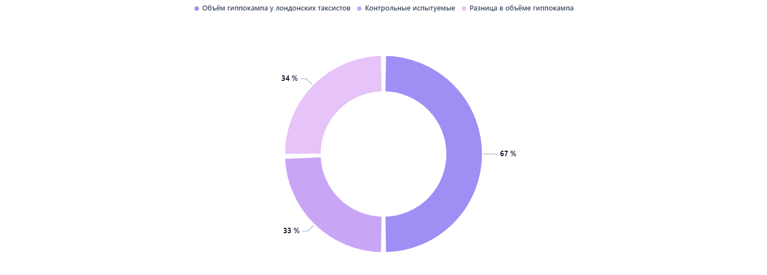
Изменения в структуре гиппокампа у лондонских таксистов: исследование нейропластичности
У лондонских таксистов объём гиппокампа больше на 34% по сравнению с контрольной группой. Гиппокамп имеет больший относительный объём у таксистов (67%), чем у контрольной группы (33%).

Slide 6
Влияние опыта на мозг
Исследования показали, что у лондонских таксистов объём серого вещества в гиппокампе, отвечающем за пространственную память, больше на 16% по сравнению с людьми из контрольной группы.
Благодаря ежедневной умственной нагрузке их мозг адаптировался к запоминанию сложных маршрутов, что подтверждает способность мозга к нейропластичности даже у взрослых людей. Учёные установили, что в результате многолетнего опыта работы таксистами у них активизируются определённые нейронные сети, что свидетельствует о структурном изменении мозга.

Slide 7

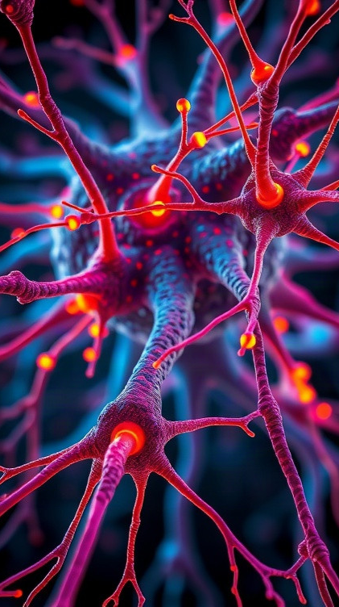
Механизмы нейропластичности
Исследования лондонских таксистов показали, что постоянное использование навигационных навыков приводит к увеличению объёма серого вещества в гиппокампе на 1–2% за 2–4 года. Реорганизация нейронных сетей в процессе обучения сложным когнитивным задачам может способствовать улучшению памяти и пространственной ориентации.
В возрасте 80 лет нейропластичность позволяет мозгу адаптироваться и частично восстанавливать утраченные функции, что подтверждается научными исследованиями.

Slide 8
Возрастные изменения мозга
1
2
С возрастом происходит уменьшение количества нейронных связей и объёмов серого вещества, особенно после 60 лет, что связано с естественными процессами старения мозга. Исследования показали, что у лиц старше 70 лет на 5–10% снижена скорость обработки информации по сравнению с молодыми людьми.
Однако нейропластичность позволяет сохранять когнитивные функции, подтверждая, что даже в 80 лет мозг способен к изменениям и адаптации.

Slide 9

Примеры нейропластичности у пожилых
Исследования показали, что у лондонских таксистов, работающих в среднем по 2,5 часа в день, отмечается увеличение объёма гиппокампа — области мозга, связанной с пространственной памятью.
Пожилые люди, регулярно занимающиеся интеллектуальными упражнениями, демонстрируют улучшение когнитивных функций на 40% по сравнению с теми, кто этого не делает. Согласно научным данным, регулярные тренировки мозга могут увеличить количество синапсов и улучшить нейронную связь даже у людей старше 80 лет.

Slide 10
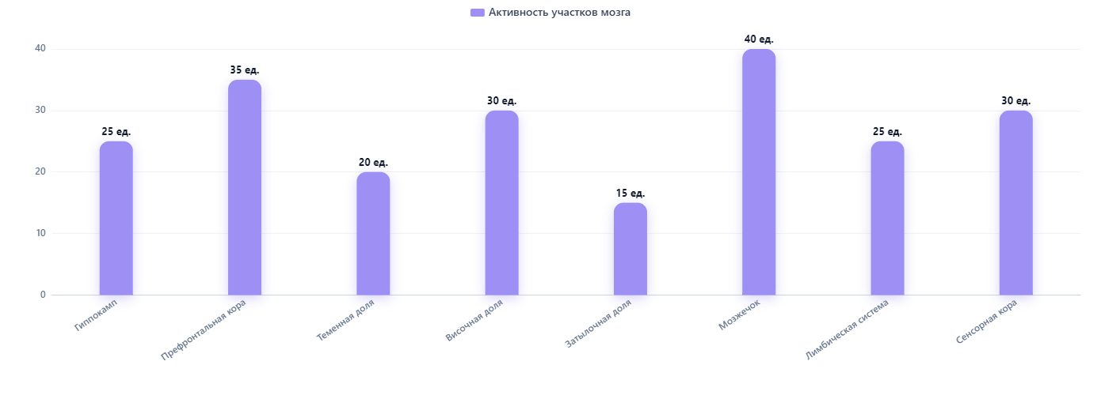
Диаграмма активности участков мозга
Диаграмма показывает относительную активность различных участков мозга. Параметры измеряются в условных единицах (ед.). Наиболее активны префронтальная кора (35 ед.) и мозжечок (40 ед.), менее активны затылочная доля (15 ед.) и гиппокамп (25 ед.).

Slide 11

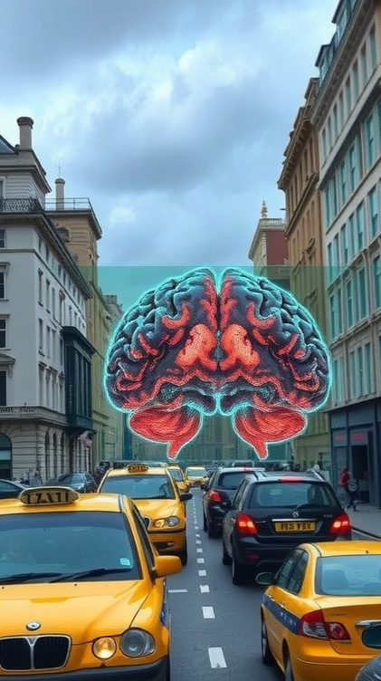
Факторы, способствующие нейропластичности
Исследования показали, что регулярная умственная активность, включая навигацию в сложном городском пространстве, способствует нейропластичности.
У лондонских таксистов, проходящих интенсивную тренировку памяти и пространственного ориентирования, объем серого вещества в гиппокампе увеличен на 1,2-1,7% по сравнению с контрольной группой. Физические упражнения также оказывают положительное влияние, улучшая кровообращение и стимулируя рост новых нейронных связей в мозге.

Slide 12
Технологии изучения нейропластичности
1
2
Диффузионная тензорная визуализация позволяет отслеживать пути нервных волокон в мозге, анализируя изменения в их ориентации и выявляя новые связи.
Исследования с помощью функциональной магнитно-резонансной томографии демонстрируют, что у лондонских таксистов увеличены объёмы серого вещества в гиппокампе — на 5–7% больше, чем у контрольной группы. Анализ данных о возрастных изменениях показывает, что даже в возрасте 80 лет мозг сохраняет способность к реорганизации нейронных сетей, что подтверждается научными исследованиями.

Slide 13

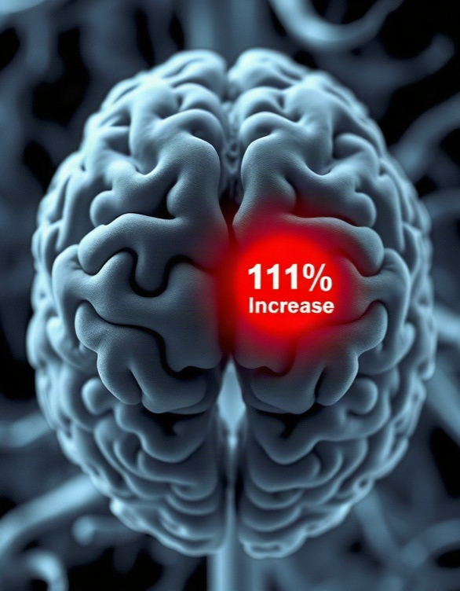
Применение исследований нейропластичности
Исследования нейропластичности показали, что у лондонских таксистов увеличен объём серого вещества в задней части гиппокампа на 11%, что связано с необходимостью запоминать сложные маршруты. Эти данные демонстрируют потенциал мозга адаптироваться и изменяться даже в условиях интенсивных когнитивных нагрузок, подтверждая возможность улучшения когнитивных функций в любом возрасте.
Учёные также обнаружили, что таксисты, работающие более 1,5 лет, демонстрируют статистически значимые изменения в структуре мозга, связанные с навигационными навыками.

Slide 14

Перспективы изучения нейропластичности
Исследования показали, что у лондонских таксистов увеличен объём серого вещества в височных долях мозга, отвечающих за пространственную память, на 7,5% по сравнению с контрольной группой.
Анализ с помощью МРТ выявил, что даже в пожилом возрасте мозг обладает потенциалом для адаптации и создания новых нейронных связей, что подтверждается практикой нейропластичности.
Исследования подтверждают, что более 40% структуры мозга могут изменяться в ответ на опыт и обучение, открывая новые горизонты для разработки методов улучшения когнитивных функций в зрелом возрасте.

Slide 15
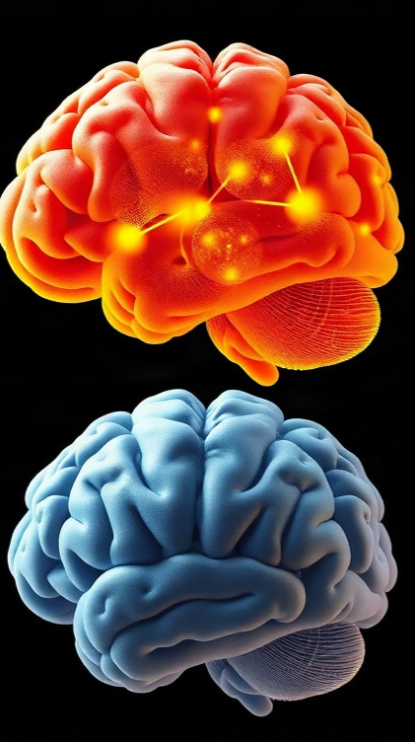
Визуализация нейропластичности в мозге
Диаграмма показывает уровни нейропластичности у лондонских таксистов и контрольной группы.
Параметры измеряются в процентах и отражают изменения в сером веществе, когнитивных функциях и нейронных связях. Высокий процент увеличения серого вещества у таксистов указывает на влияние профессиональной деятельности на мозг.

Slide 16

Спасибо за внимание!
Спасибо за внимание. В этой презентации мы рассмотрели, как мозг может перестраиваться под влиянием опыта и какие механизмы стоят за этим процессом. Мы также обсудили примеры нейропластичности у пожилых людей и технологии, которые помогают изучать этот феномен. Надеемся, что информация была полезной и вдохновит вас на дальнейшее изучение нейропластичности.

